Slide 1

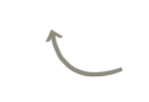










Звук и буква Ш.
Коррекция речи.
МБДОУ №73 «Городок»

Slide 2


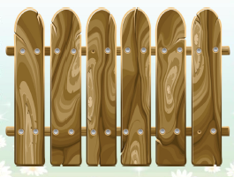




Артикуляционная гимнастика
«Заборчик»
Зубы сомкнуты. Губы в улыбке. Верхние и нижние резцы видны. Удерживать под счет до 10.
«Хоботок»
Зубы сомкнуты. Губы сомкнутые вытянуть вперёд «трубочкой». Удерживать их в таком положении под счёт от 1 до 5—10.
«Заборчик – Хоботок»
Чередовать под счет 1 – 2 упражнения ЗАБОРЧИК и ХОБОТОК.
«Вкусное варенье»
Высунуть широкий язык, облизать верхнюю губу движениями сверху-вниз.
«Качели»
Открыть рот, кончиком языка поочередно касаться верхних и нижних зубов – движения вверх-вниз.
«Лошадка»
Улыбнуться, показать зубы, открыть рот, пощелкать кончиком язычка за верхними зубами медленно, потом быстрее, как лошадка. Работает только язык, нижняя челюсть не подвижна.

Slide 3



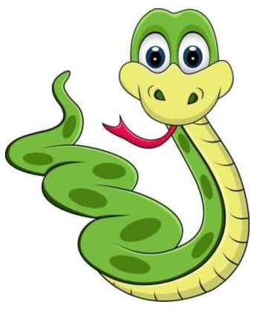

Отгадай загадку и ты узнаешь кто к нам придет в гости:
  Кто длиннее, чем чулок?
  У кого ни рук, ни ног?
  Кожа, словно чешуя,
  По земле ползет …
(После того, как ребенок отгадает загадку нажмите на кнопку мышки и появится ответ)
К нам в гости приползла змейка ШУНЯ.
Она умеет шипеть. Послушайте:
Ш – ш – ш – ш …..
(Шипит взрослый, ребенок слушает)

Slide 4

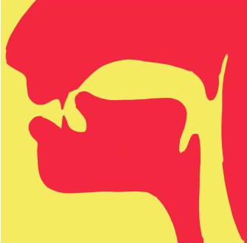
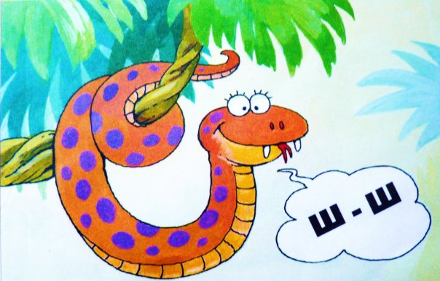
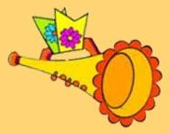
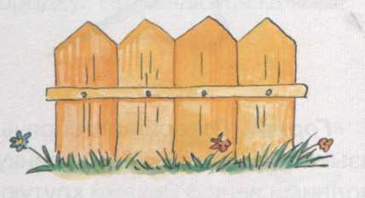
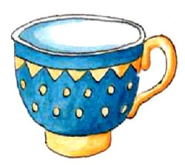



- губы вытянуты вперед, округлены, как бублик;
- зубы заборчиком, между ними небольшая щель;
кончик языка поднят к передней части неба, но не касается его. Боковые края языка прижаты к верхним коренным зубам. Форма языка напоминает чашечку.
воздух теплый, струя направлена по середине языка вверх.
ГУБЫ
ЗУБЫ
ЯЗЫК
ВОЗДУХ
Дети пробуют шипеть, взрослый контролирует.

Slide 5

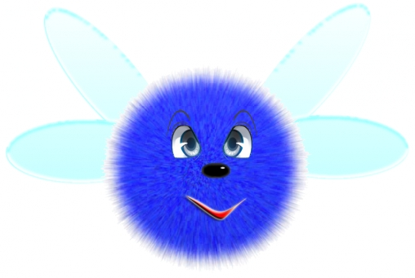
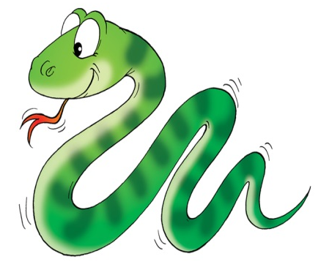
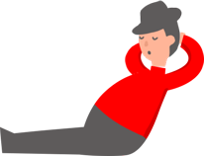
Давайте расскажем змейке про ее любимый звук.
Звук [Ш] согласный, всегда твердый, обозначается синим цветом.
Игра «Поймай звук»
Инструкция: Хлопни в ладоши, если услышишь звук [Ш].
Взрослый называет ряд звуков (например: а, у, ш, к, к, м, и, ж. ш ….), а ребенок хлопает в ладоши.
Усложняем задачу. Нужно поймать звук [Ш] в слогах. (например: ка, ко, ша, му, кы, аш, ак, ок, уш…)

Slide 6
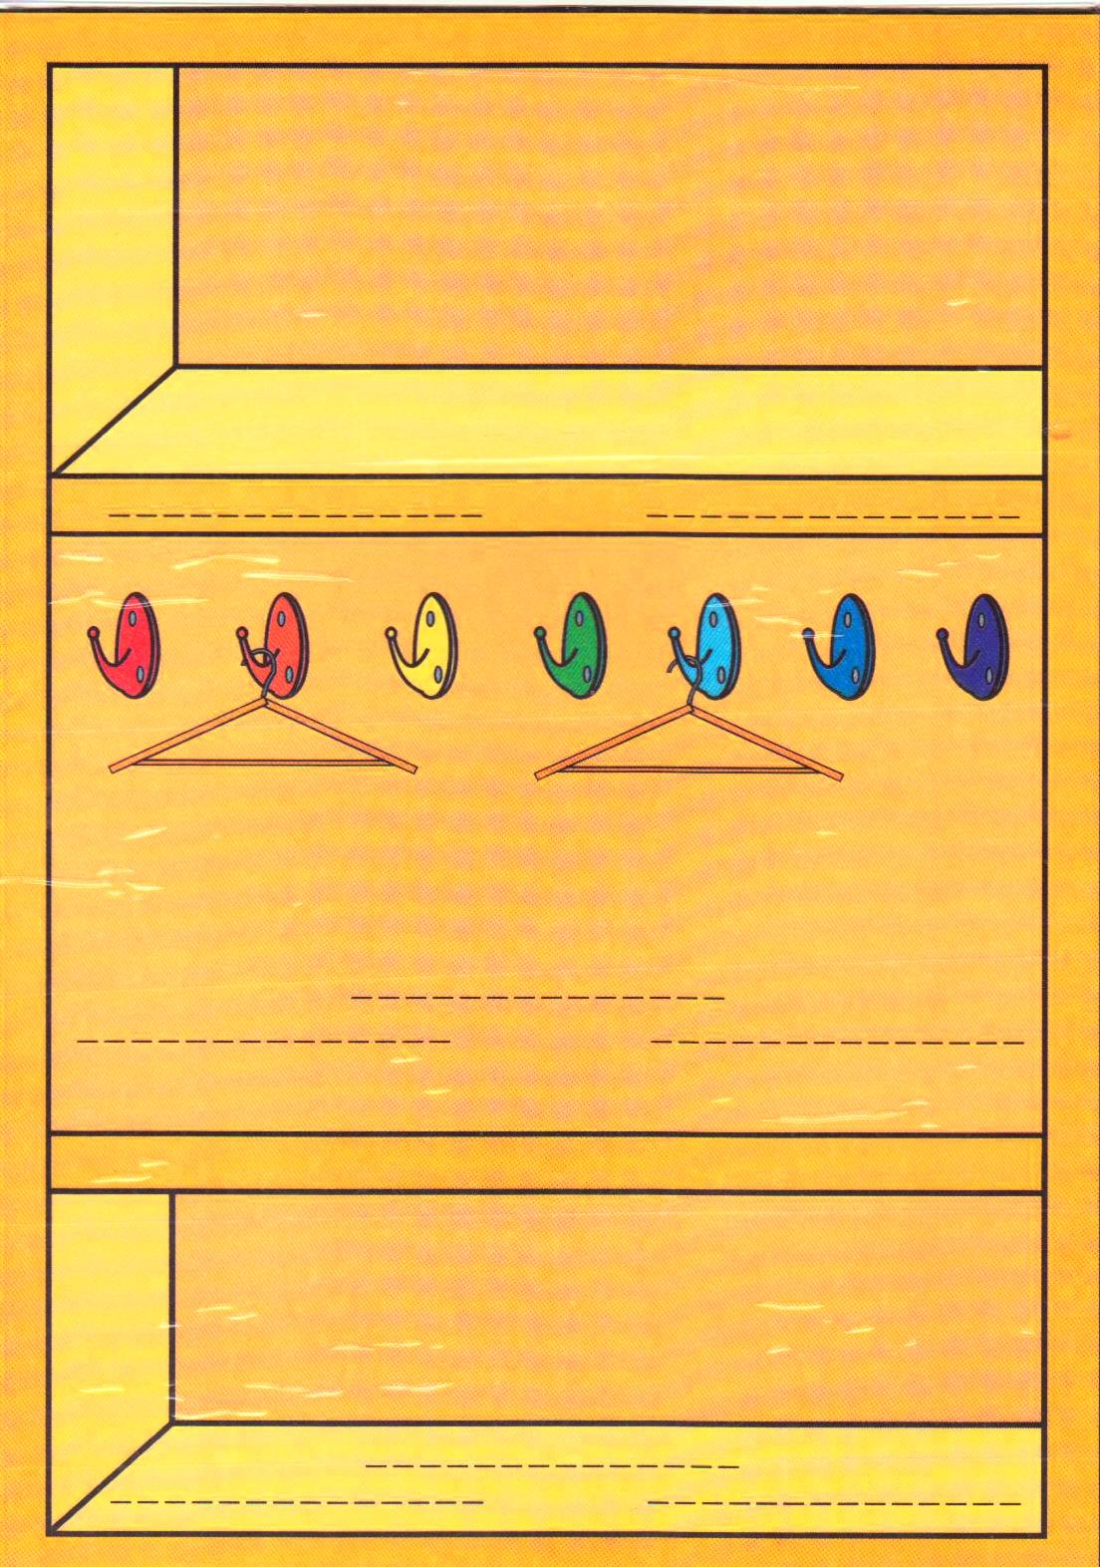
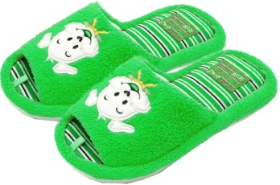
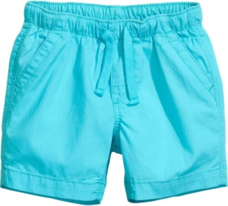
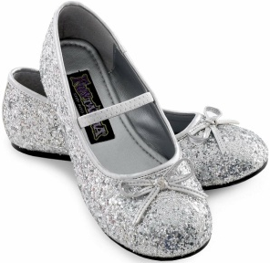
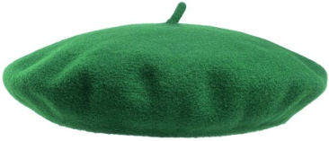
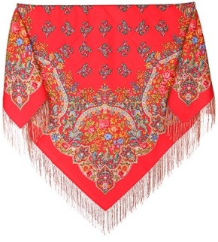
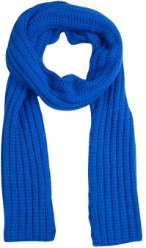
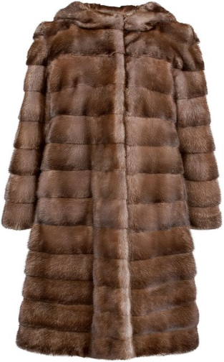
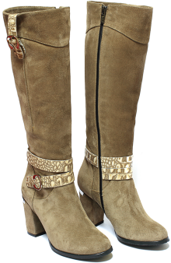
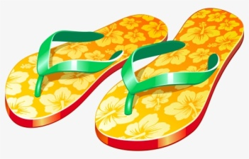
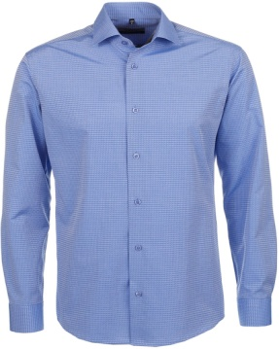
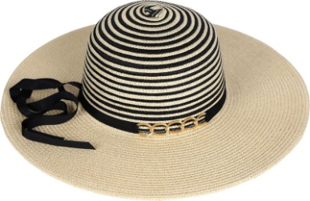
Помоги Маше навести порядок в шкафу. Выбери только предметы , в названии которых есть звук [Ш] и размести их в шкафу.
(Чтобы проверить правильность ответов нужно нажать на мышку или пробел, после ответов ребенка)
Назови самостоятельно слова со звуком [Ш] и определи позицию звук в слове.

Slide 7
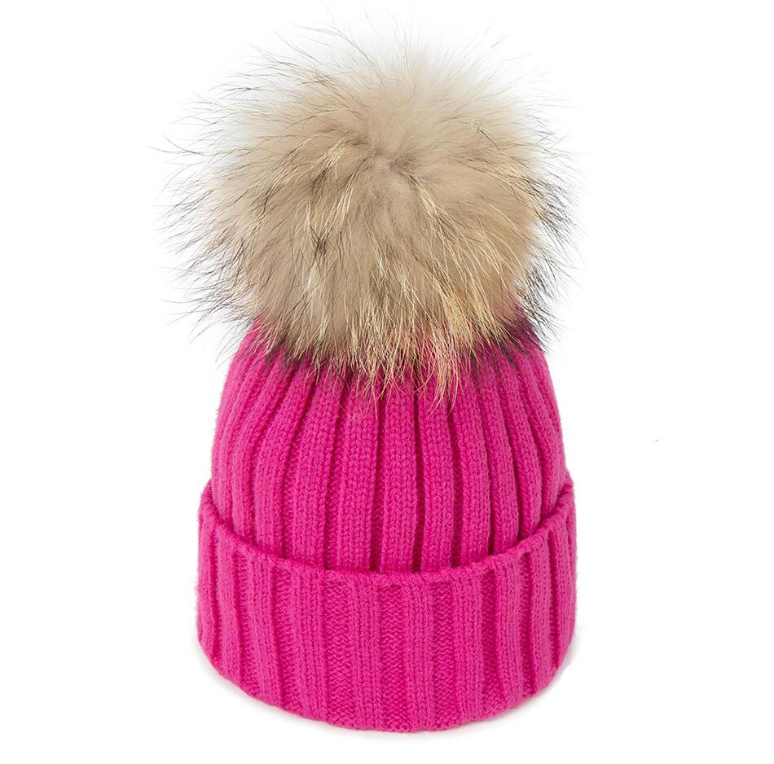


Физминутка.
Шапка шерстяная, наверху помпон,
(изображают шапку и помпон)
Круглый, словно мячик, и пушистый он.
(«круглый» мячик)
Есть еще у шапки отворот цветной,
(показывают отворот у шапки)
В этой шапке можно бегать и зимой.
(бегут)
Бабушка связала шапку не спеша,
(«вяжут спицами»)
Шапка шерстяная вышла хороша.
(руки на поясе, а затем показывают шапку)

Slide 8
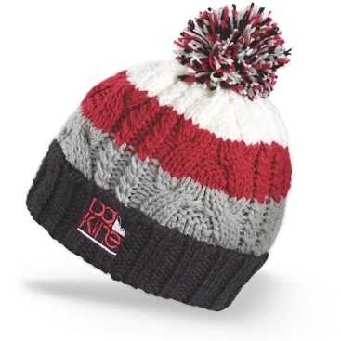
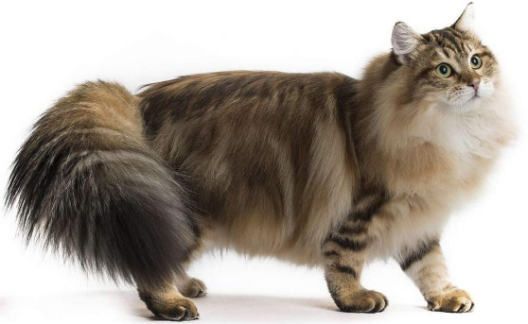


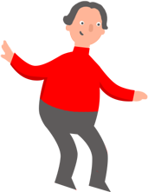
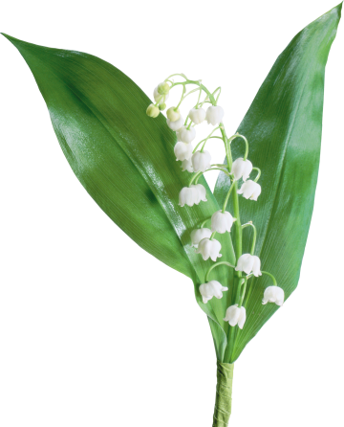
«Где живет звук [Ш] ?»
Где находится звук [Ш] в слове шапка?
Звук [Ш] в слове шапка находится в начале слова.
Где находится звук [Ш] в слове кошка?
Звук [Ш] в слове кошка находится в середине слова.
Где находится звук [Ш]
в слове ландыш?
- Звук [Ш] в слове ландыш
находится в конце слова.

Slide 9
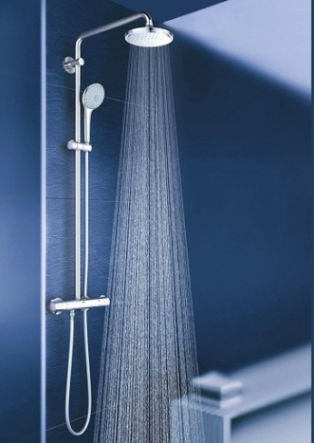
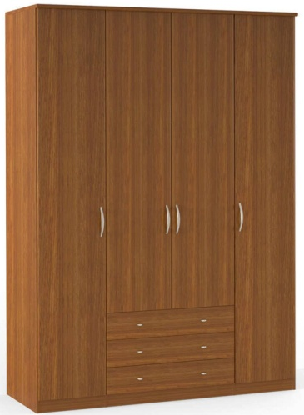
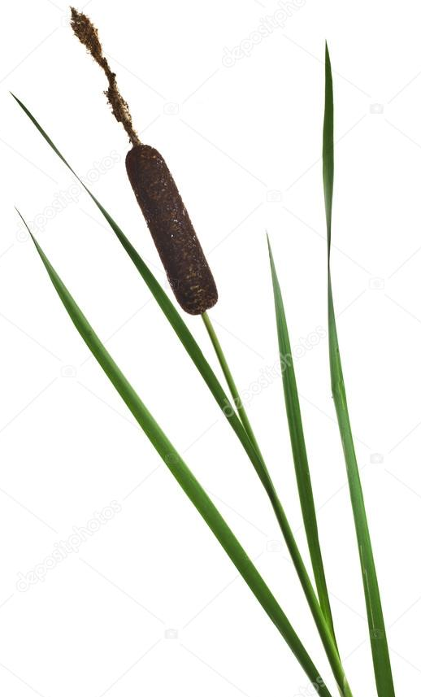
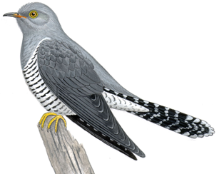
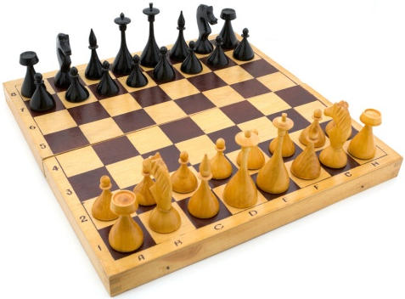
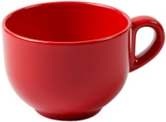
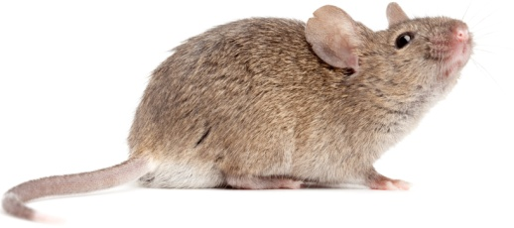

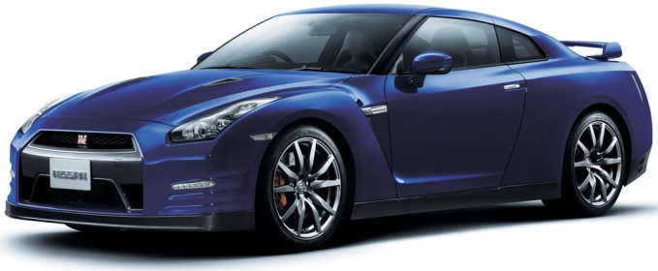
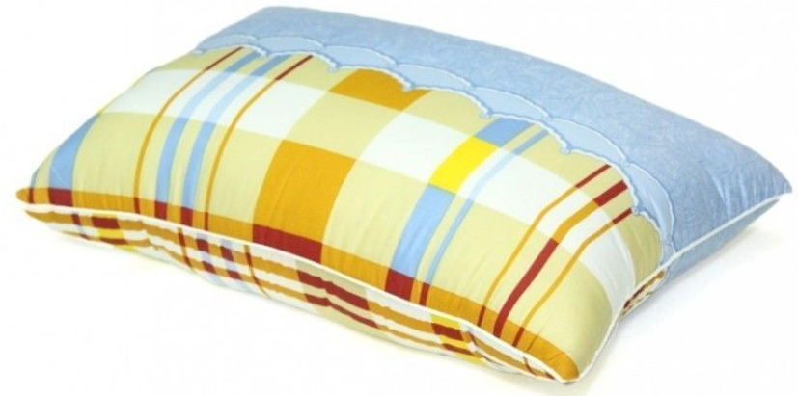

Назови картинки и определи где находится звук [Ш] в словах.
(Шкаф, кукушка, душ, камыш, шары, подушка, мышь, машина, шахматы, чашка)
(Чтобы проверить правильность ответов нужно нажать на мышку или пробел, после ответов на все картинки)

Slide 10
Звуковой анализ слова ДУШ, выкладывание схемы слова.
Какой 1-ый звук в слове ДУШ? Звук [Д] какой?
(Звук [Д] – он согласный, твердый, обозначается синим цветом)
Какой 2-ой звук в слове ДУШ? Звук [У] какой?
(Звук [У] – он гласный, обозначается красным цветом цветом)
Какой 3-ий звук в слове ДУШ? Звук [Ш] какой?
(Звук [Ш] – он согласный, твердый, обозначается синим цветом)
Выложите с ребенком схему слова на столе.
(когда выложите схему слова, нажмите на мышку или пробел, и на экране появится схема слова, проверьте правильно ли вы сделали)

Slide 11
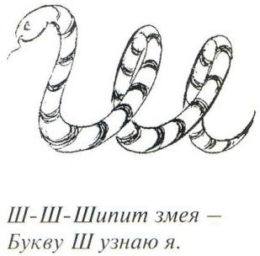
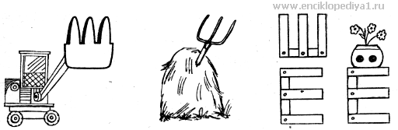

Сейчас мы познакомимся с буквой Ш.
Посмотрите на неё.
Выложи букву Ш из
палочек.
Ш
На что похожа буква Ш?
На что похожа буква Ш? Шура сено ворошил,
На зубья этого ковша. Вилы в сене позабыл.

Slide 12
Молодец!

